Slide 1
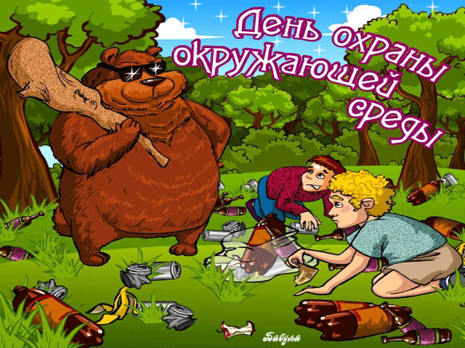
Биосфера – сфера разумной деятельности человека

Slide 2
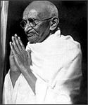
« Мир достаточно велик, чтобы удовлетворить нужды любого человека, но слишком мал, чтобы удовлетворить людскую жадность.»
Махатма Ганди

Slide 3
НООСФЕРА(от греч. noos — разум и sphaira — шар), новый, современный этап эволюции органического мира, связанный с появлением человека, индустриального человеческого общества. В ноосфере разумная человеческая деятельность становится главным определяющим фактором развития биосферы, на основе рационального и экологически грамотного использования и приумножения природных ресурсов.
Термин введен французским философом Э. Леруа в 1927 г., современное учение о ноосфере в 1930 -1940 гг. создано В. И. Вернадским.

Slide 4
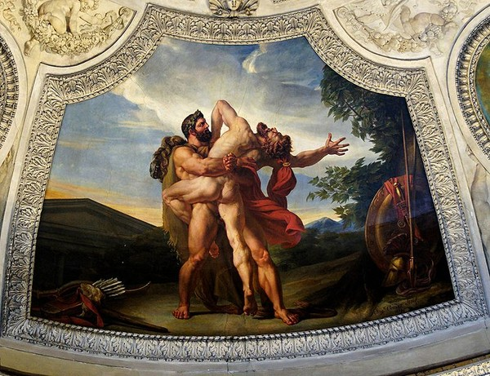
В древнегреческом мифе о всепобеждающем Геракле и непобедимом Антее - сыне богини Земли Геи и бога морей Посейдона - рассказывается о том, почему нельзя было победить Антея в единоборстве, не зная тайны, откуда великан получал во время борьбы все новые и новые силы.

Slide 5
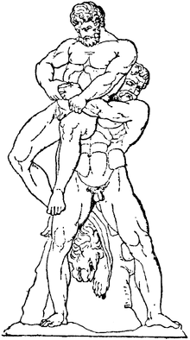
Тайна же была такова: когда Антей чувствовал, что начинает ослабевать, он прикасался к Земле, своей матери, и обновлялись его силы. Но стоило только оторвать Антея от Земли и поднять его в воздух, как силы великана исчезали. Долго боролся Геракл с Антеем, несколько раз валил его на Землю, но силы у Антея только прибавлялись. Вдруг во время борьбы поднял могучий Геракл Антея на воздух - иссякли силы сына Геи, и Геракл задушил его.
Миф, отражающий миропонимание древних греков, весьма поучителен и для современных жителей Земли.
Чем? Какие уроки может извлечь житель современной цивилизации на Земле из мифа древних?

Slide 6
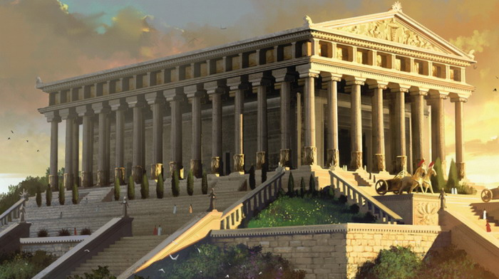
На стенах древнегреческого храма Дианы в городе Эфесе когда-то люди сделали надпись: «СОЛНЦЕ СВОИМ ЛУЧИСТЫМ СВЕТОМ ДАЕТ ЖИЗНЬ». Позднее ученые подтвердили этот тезис, доказав, что «жизнью движет... слабый непрекращающийся поток солнечного света» и что все живые обитатели нашей планеты - дети Солнца. Объясните, как вы понимаете зависимость жизни от солнечного света?

Slide 7
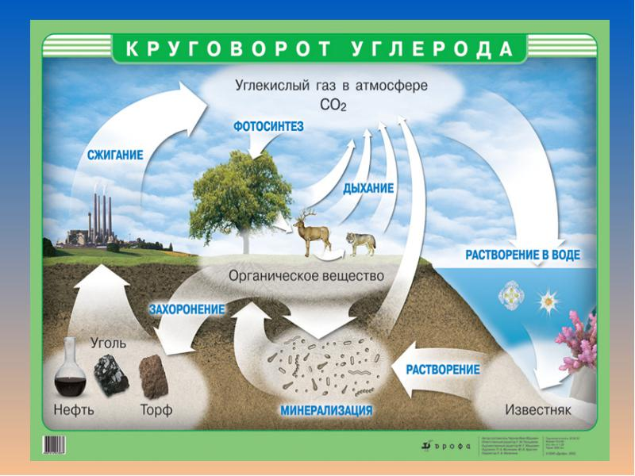
Задача 1.
Общее содержание углекислого газа в атмосфере Земли составляет 1100 млрд т. Установлено, что за один год растительность ассимилирует почти 1 млрд т углерода. Примерно столько же его выделяется в атмосферу. Определите, за сколько лет весь углерод атмосферы пройдет через организмы (атомный вес углерода –12, кислорода – 16).

Slide 8
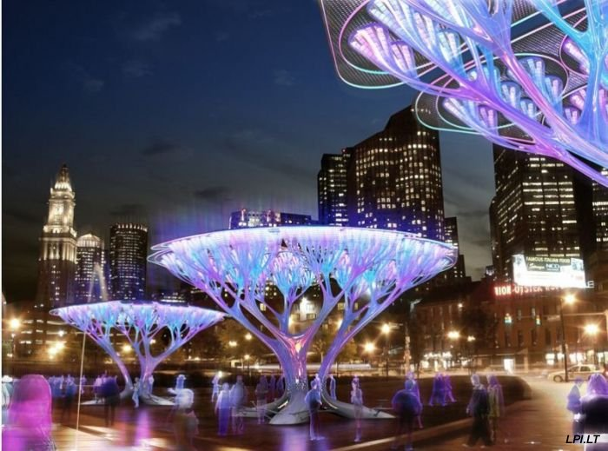
В одной из европейских стран вдоль широкой магистрали, где проезжает много машин, посадили в землю искусственные деревья из синтетического материала. Деревья сделаны были так искусно, что внешне напоминали живые деревья в лесу, имели такие же размеры, форму, окраску. Проезжать по такой дороге, вдоль которой «росли» красивые лесные насаждения, стало приятно.
Но люди, проезжающие по этой дороге, не хотели отдыхать под искусственными деревьями.
Как вы думаете, почему? А вам захотелось бы посидеть в таком искусственном лесу? Объясните, почему нет или да.

Slide 9
Задача 2
В солнечный день 1 га леса поглощает около 240 кг углекислого газа и выделяет 200 кг кислорода. За 1 год 1га леса поглощает около 50 кг пыли, выделяя фитонциды. За сутки 1 га леса даёт 3 кг фитонцидов, а 30 кг фитонцидов достаточно для уничтожения вредных микроорганизмов в большом городе. За сутки 1 человек при обычных условиях поглощает в среднем 600 г кислорода и выдыхает 750 г углекислого газа. Подсчитайте для леса площадью 10 га массу поглощаемого углекислого газа, выделяемого кислорода и фитонцидов за сутки. Какому числу людей хватит выделяемого этим лесом кислорода?

Slide 10


Создание безотходных технологий и замкнутых циклов производства.
Создание технологий переработки отходов.
Задача 3 60 кг макулатуры сохраняет от вырубки 1 дерево, 1 т макулатуры экономит 200 кубических метров воды и 1000кВт/ч электроэнергии. Школа собрала за год 15т макулатуры. Сколько деревьев, воды и энергии сохранили школьники?

Slide 11
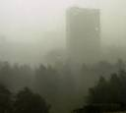
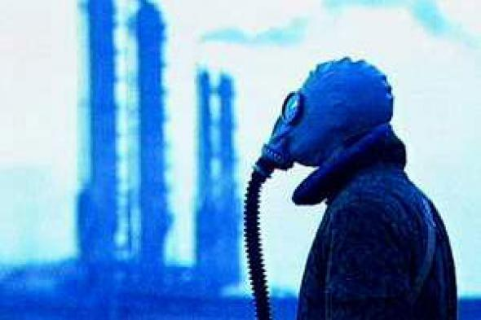
Благодатные капли дождя всегда радовали человека. Но в некоторых районах земного шара они превратились в серьезную опасность - кислотные дожди. В Англии в 1952 году непроглядный туман окутал улицы и площади Лондона. 4 тыс. жителей он унес с собой! Частицы смога раздражали бронхи, легкие забивала слизь, кашель и сердечный приступ следовали за ними. Как образуется кислотный дождь?

Slide 12
Показания рН
7
Кислая Нейтральная Щелочная
Чистый дождь рН = 5,6
Кислотный дождь рН < 5,0

Slide 13
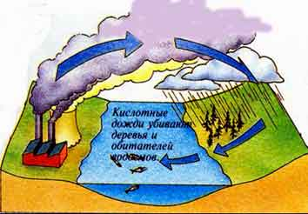
ОБРАЗОВАНИЕ КИСЛОТНЫХ ДОЖДЕЙ В ПРИРОДЕ.
SO₂+H₂O=H₂SO₃

Slide 14
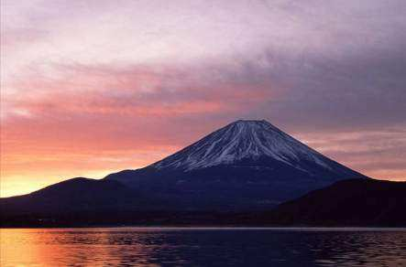
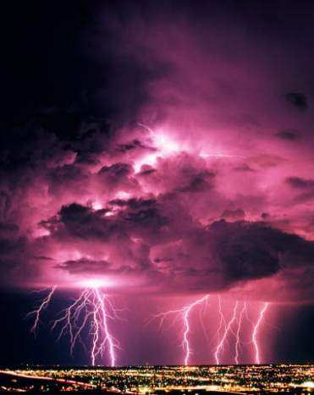
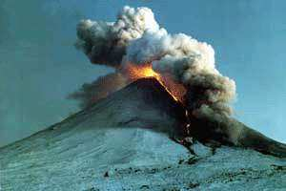
Причины образования кислотных дождей
Естественные причины
гроза
вулканы

Slide 15
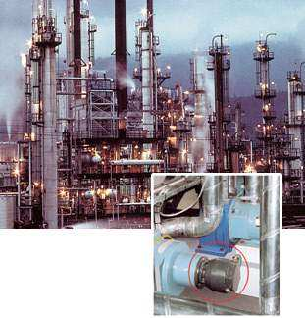
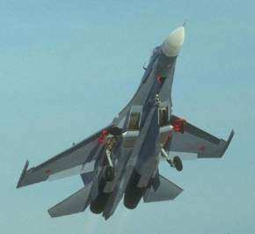
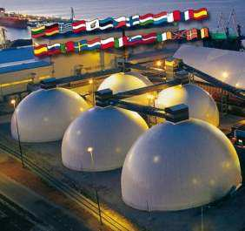
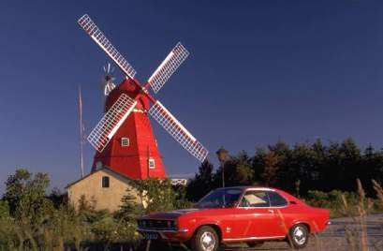
Причины образования кислотных дождей
Искусственные источники
минеральные удобрения
сжигание топлива
топливо самолетов
нефтепереработка
автотранспорт

Slide 16
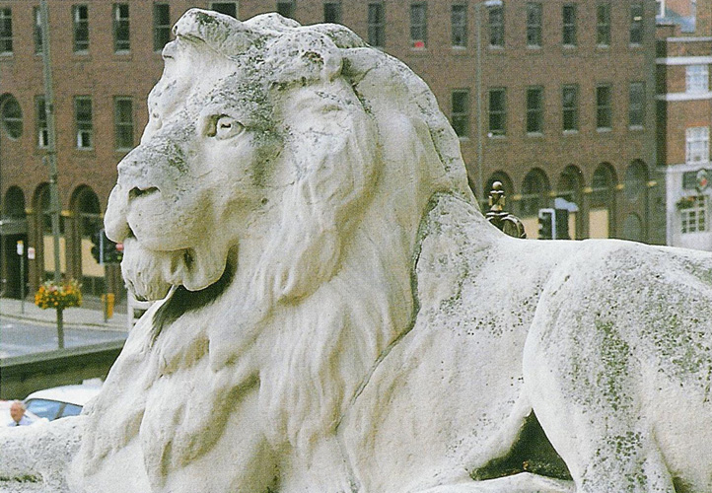
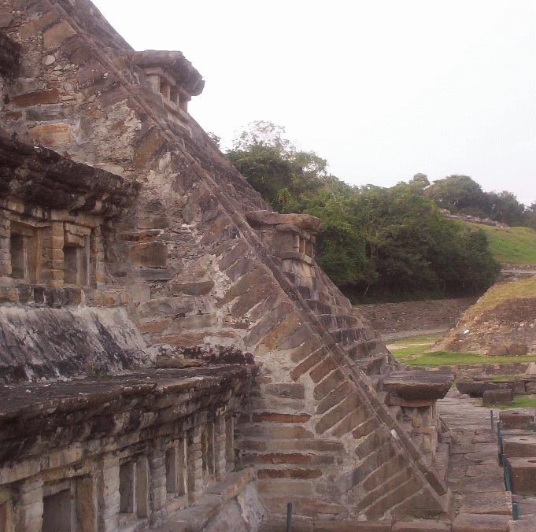
В чем опасность кислотных дождей?
Архитектура

Slide 17
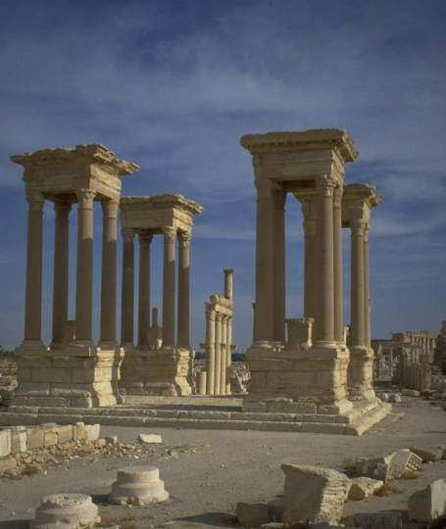
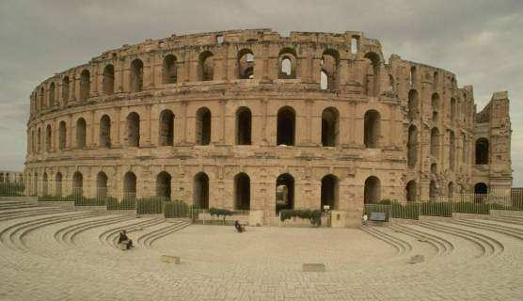
Последствия кислотных дождей в архитектуре
Кислотные осадки разрушают сооружения из мрамора и известняка.
Исторические памятники Греции и Рима, простояв тысячелетия, за последние годы разрушаются прямо на глазах.

Slide 18
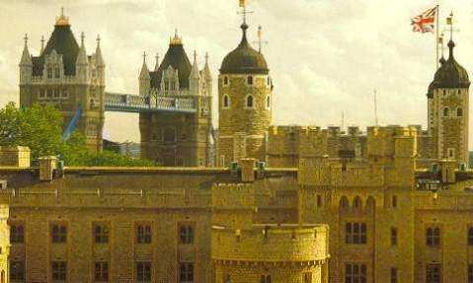
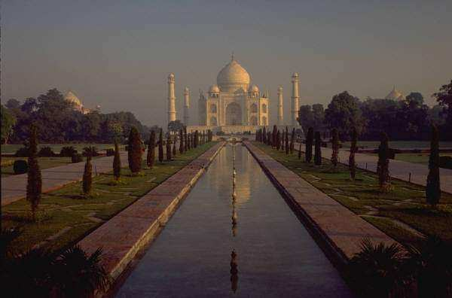
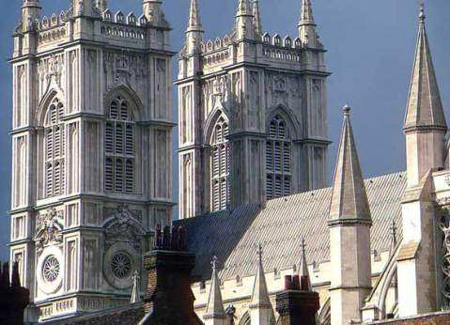
Такая же судьба грозит
и Тадж-Махалу –
шедевру индийской архитектуры
периода Великих моголов,
в Лондоне - Тауэру и
Вестминстерскому
аббатству…

Slide 19
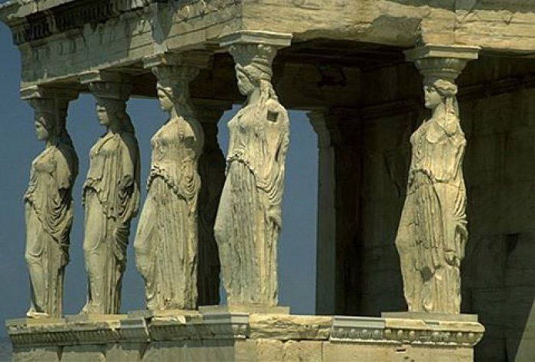
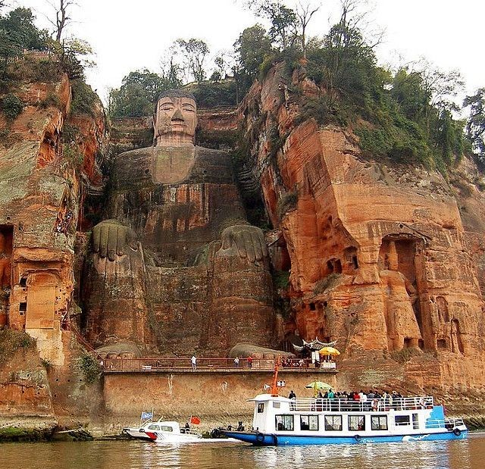
Многие скульптуры и здания в Риме, Венеции и других городах, за несколько последних десятилетии получили большие повреждения, чем за все предыдущее время. Под угрозой полного разрушения в результате действия кислотных осадков находятся более 50 тыс. скульптур скального "Города Будд" под Юньанем в Китае, построенного 15 веков назад.

Slide 20
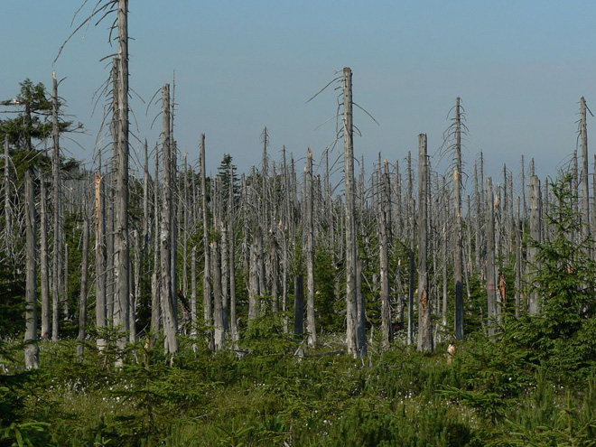
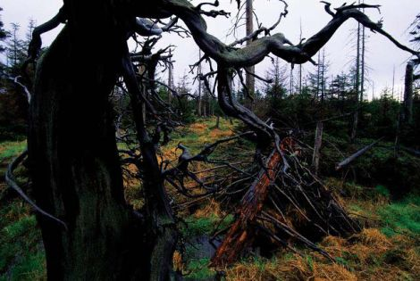
Растения
Разрушение целлюлозы,
всасывание тяжелых металлов

Slide 21
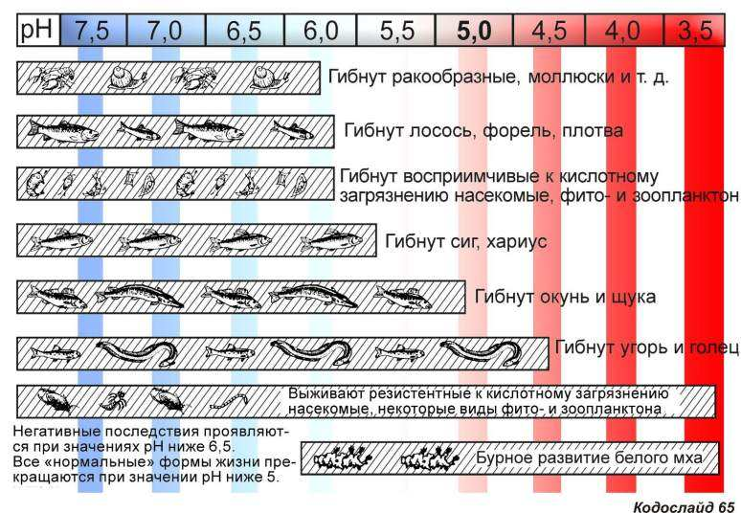
Закисление водных объектов
В своей эволюции живые организмы выработали приспособления к среде обитания, однако они могут нормально существовать только в определенном интервале рН. Изменения рН влечет за собой глубокие биохимические перестройки водных экосистем.

Slide 22
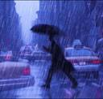
Воздействие на человека
Болезни легких, сердца, почек, печени, центральной нервной системы, онкологические заболевания, преждевременное старение.

Slide 23
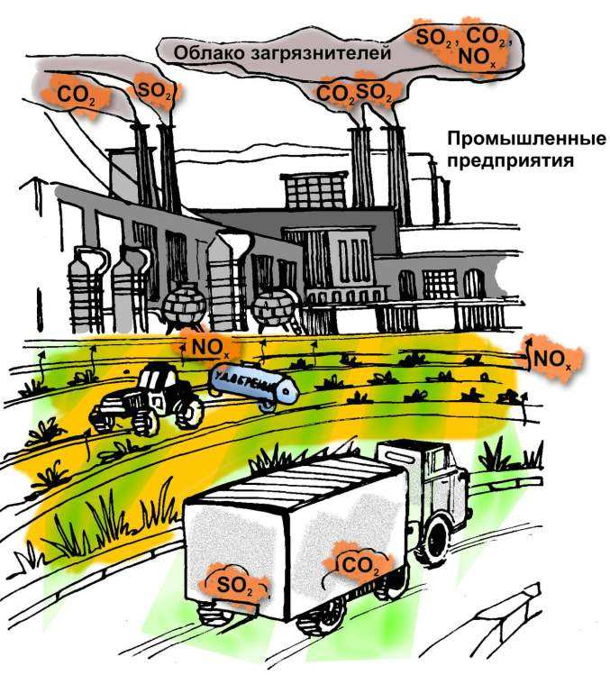
Ежегодно в атмосферу Земли выбрасывается около 200 млн. т твердых частиц (пыль, сажа и др.), 200 млн.т сернистого газа (SO2), 700 млн. т оксида углерода (II), 150 млн. т оксидов азота (NOx), что составляет в сумме более 1 млрд. т вредных веществ.

Slide 24
Задача 4.
Главным источником загрязнения окружающей среды в городе служит автомобильный транспорт и промышленные предприятия. Какой вы видите выход, из создавшейся ситуации, зная, что за вегетационный период дерево, имеющее 100 кг листьев, может без ущерба для себя уничтожить свыше 500г сернистого газа и 250г хлора. Рассчитайте, сколько указанных газов уничтожит лесополоса, состоящая из 500 деревьев.
Задача 5
Один вяз за сезон улавливает из воздуха 120 г сернистого газа, вяз живет 400 лет. Сколько сернистого газа уничтожит вяз за свою жизнь?

Slide 25
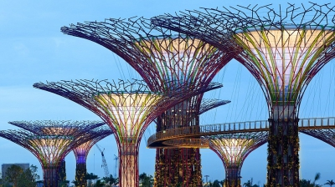
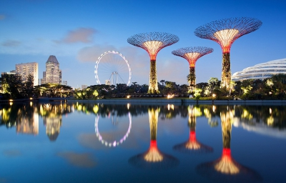
В Сингапуре состоится открытие нового парка. Главной его достопримечательностью являются несколько искусственных деревьев высотой 50 метров с интегрированными солнечными панелями. Накопленная солнечная энергия, преобразованная в электрическую, будет направлена на поддержание работы климатических систем, обеспечивающих идеальную температуру и влажность на всей территории нового парка. Дождевая вода пригодится для полива растений, ну а большие габариты деревьев, их могучий ствол и большие ветки смогут укрыть посетителей парка от беспощадного солнца и подарить им прохладу тенька .

Slide 26
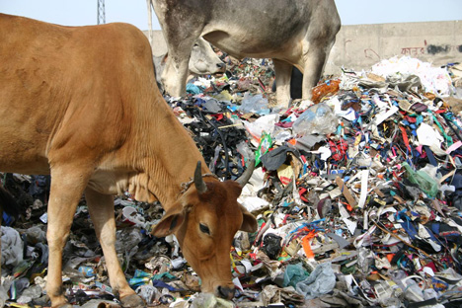
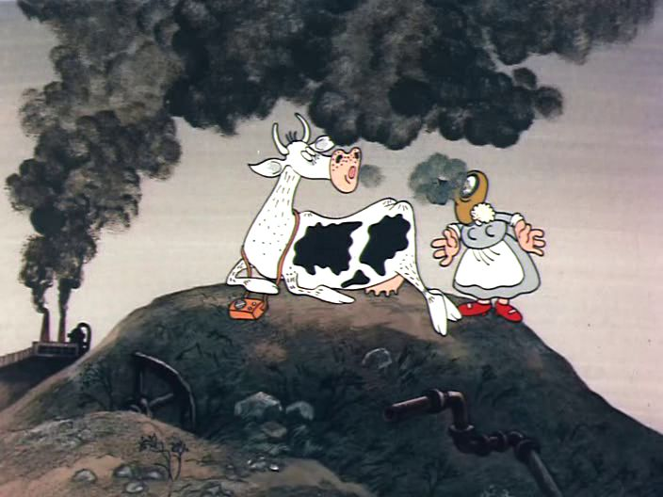
Экологический мониторинг – слежение за состоянием среды.
Задача 6
В результате аварийного сброса сточных вод, в которых содержалось 60 г сурьмы
(М сурьмы ), было загрязнено пастбище площадью 1000 м2
(S ), глубина проникновения вод составляет 0,5 м (h). Можно ли пить молоко коров, которые паслись на этом пастбище, если в каждом звене пищевой цепи происходит накопление токсичных веществ в 10-кратном размере? ПДК сурьмы в молоке 0,05 мг/кг.

Slide 27
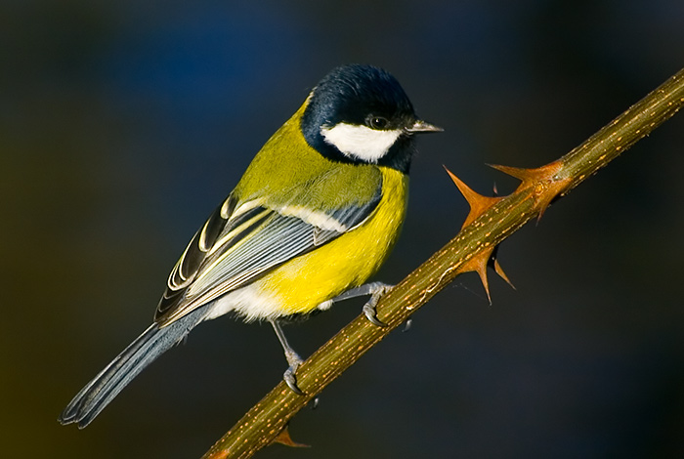
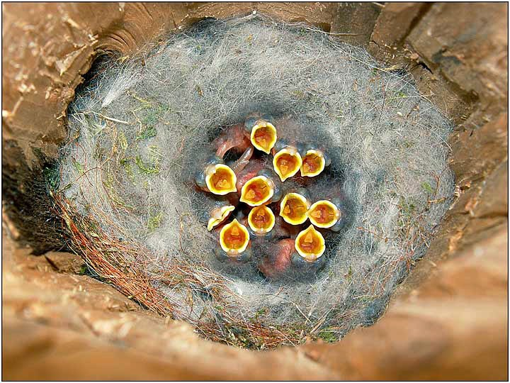
Разработка биологических методов борьбы с вредителями с/х.
Задача 7. Взрослая синица в период выкармливания в день приносит корм в гнездо 400 раз. Птенцы остаются в гнезде 21 день. Допустим, что в саду живут 10 пар синиц. Сколько яблок(в тоннах) могут сберечь от гусениц синицы ,за период выкармливания птенцов, если предположить, что они употребляют в этот период только этих насекомых? МАССА ГУСЕНИЦЫ ОКОЛО 0,5 г, а содержание сухих веществ в яблоках не превышает 5%.

Slide 28
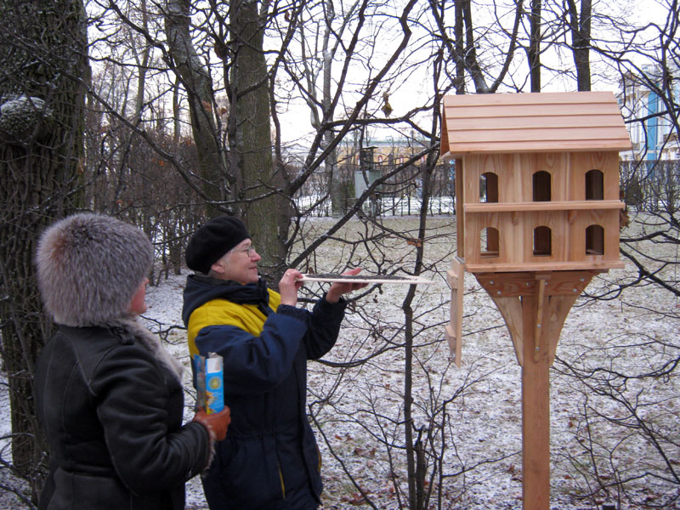
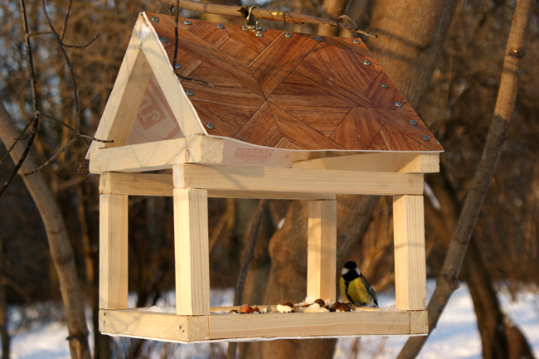
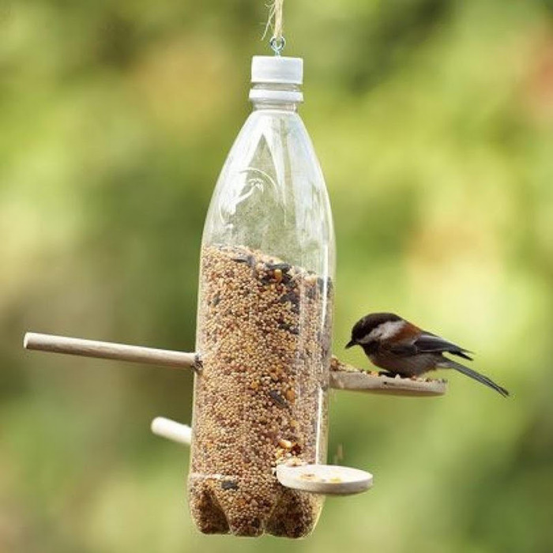
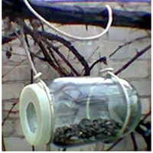
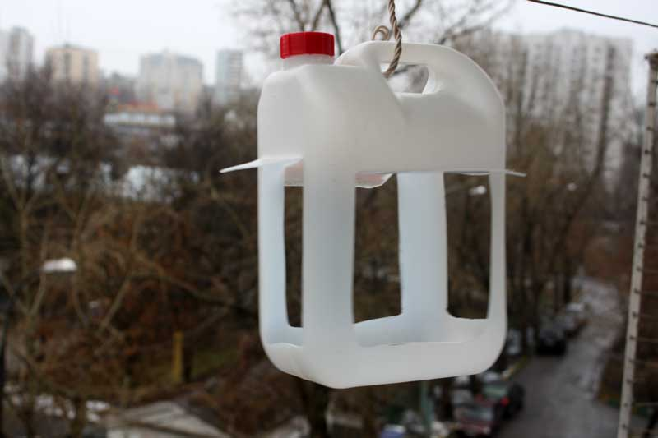
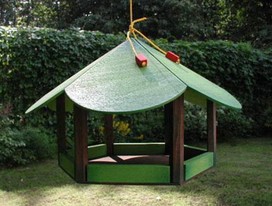

Slide 29
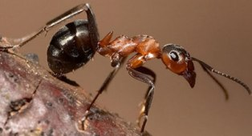
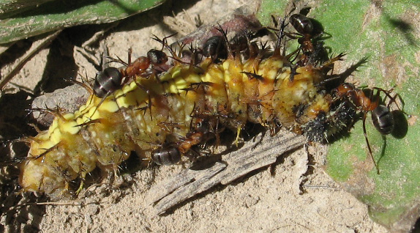
Разработка биологических методов борьбы с вредителями с/х.
Задача 8.
Один лесной рыжий муравей уничтожает 200 мелких насекомых в день. Обычно в муравейнике проживает 500000 муравьёв. Определите, какое количество насекомых уничтожает за лето 1 рыжий лесной муравей? Какое количество насекомых уничтожают за лето лесные рыжие муравьи одного муравейника?

Slide 30
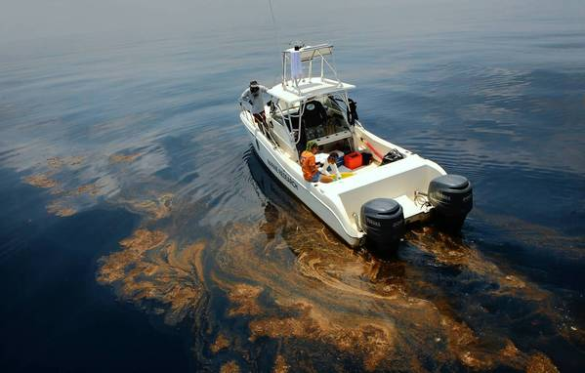
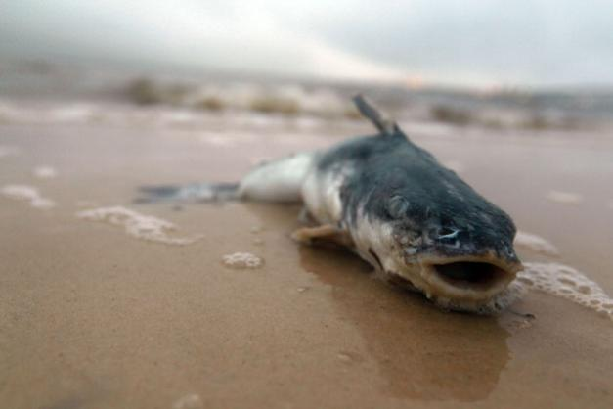
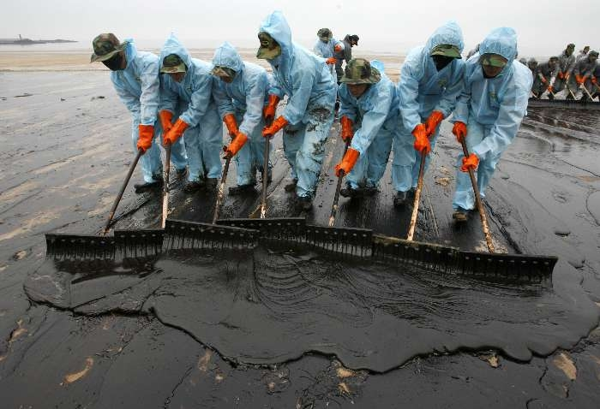
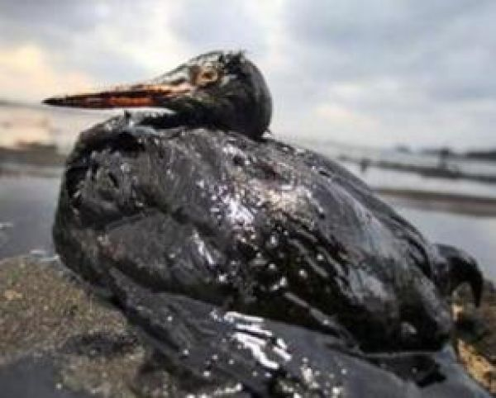
В 1969 году норвежский путешественник Тур Хейердал отправился в путешествие на папирусной лодке «Ра». Его путь лежал через Атлантический океан. То, что он увидел в океане, поразило его. Хейердал пишет: «Мы обгоняли пластиковые сосуды, изделия из нейлона, пустые бутылки, консервные банки, но особо бросался в глаза мазут. До самого горизонта поверхность моря оскверняли черные комки мазута величиной с горошиной и даже с картофелину». С какой серьезной экологической проблемой столкнулся путешественник?

Slide 31
Человек должен научиться грамотно хозяйничать на Земле:
Создание безотходных технологий и замкнутых циклов производства.
Создание технологий переработки отходов.
Разработка надежных противоаварийных систем на экологически опасных производствах.
Очистка бытовых и промышленных сточных вод.
Необходима фильтрация выбросов в атмосферу
Поиск альтернативных источников энергии.
Экологический мониторинг- слежение за состоянием среды.
Разработка биологических методов борьбы с вредителями
Создание охраняемых территорий

Slide 32
« Нас погубят — политика без принципов, удовольствия без совести, богатство без работы, знание без характера, бизнес без морали, наука без человечности и молитва без жертвы.»
Махатма Ганди

